Slide 1


Colegio “La Purísima”
Callosa de Segura
Carmelitas Misioneras Teresianas

Slide 2
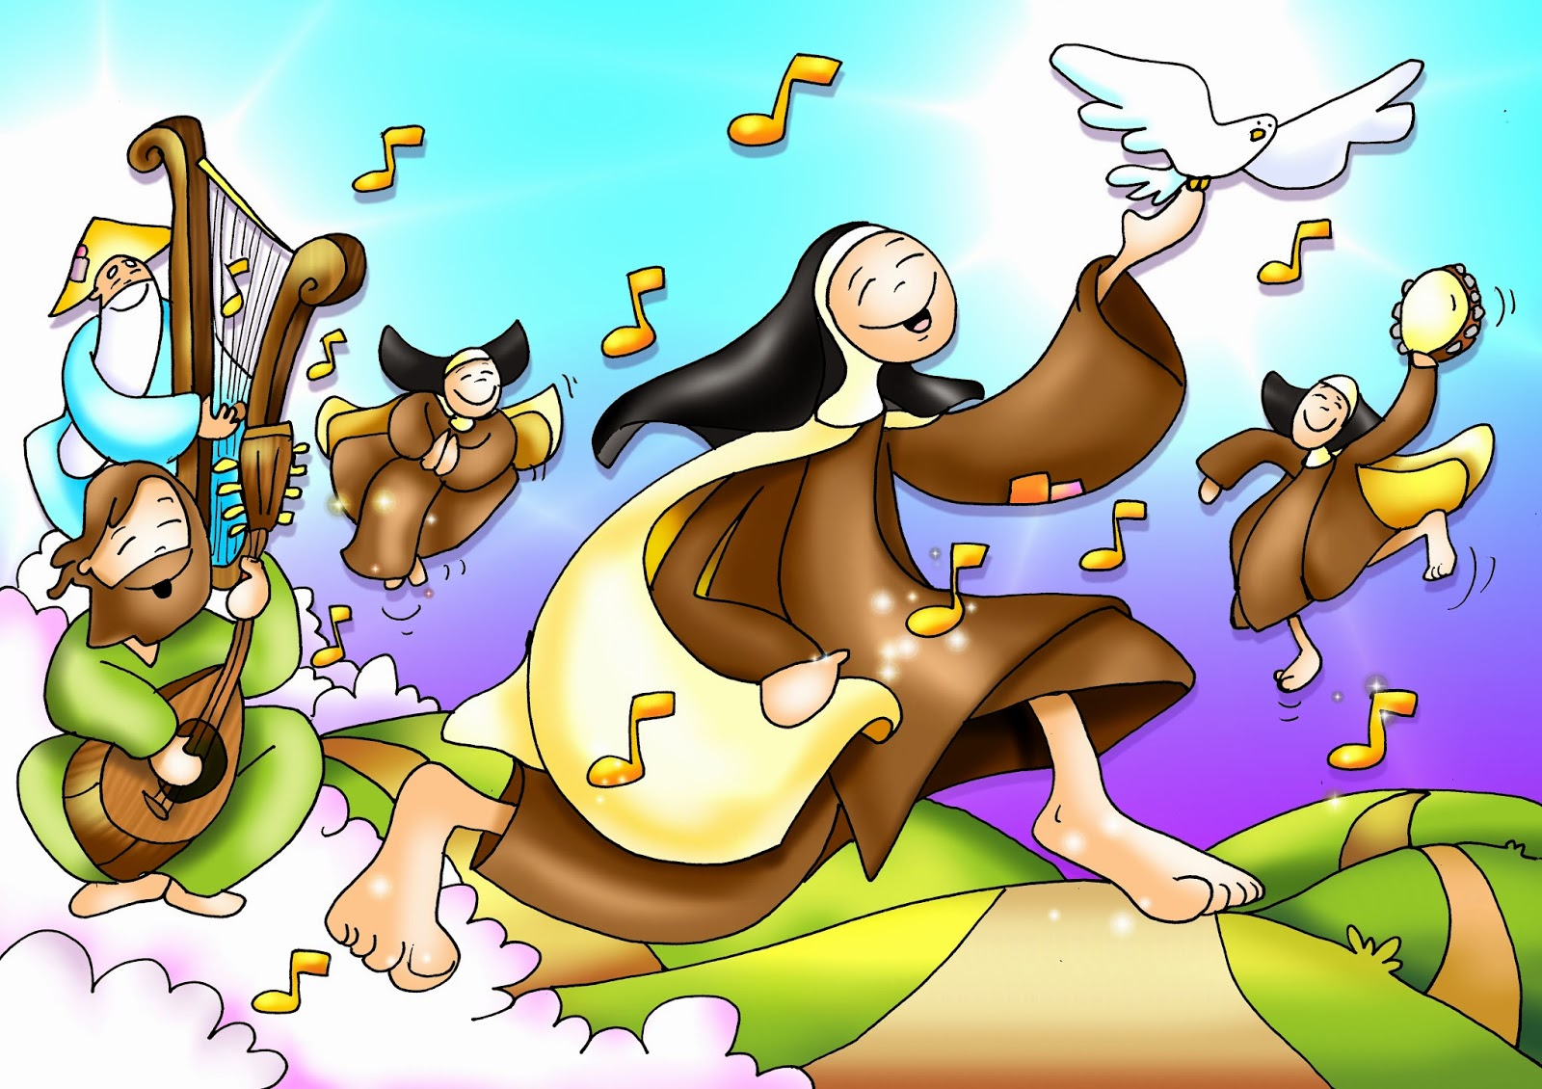
Escuchemos en esta canción lo que nos dice Santa Teresa
Pincha aquí
https://www.youtube.com/watch?v=hQJhzfZq97Y

Slide 3
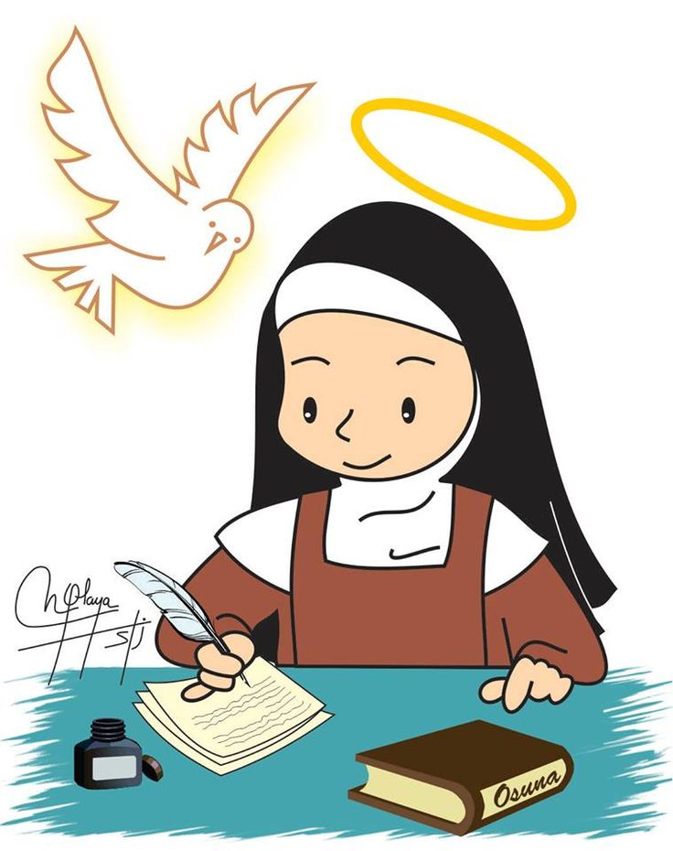
0RACIÓN
“Nada te turbe,
nada te espante,
todo se pasa,
Dios no se muda,
la paciencia
todo lo alcanza;
quien a Dios tiene
nada le falta;
sólo Dios basta.”
(Santa Teresa)

